Slide 1







App Inventor
点名神器(2)

Slide 2

PART 03
组件设计（2）

Slide 3


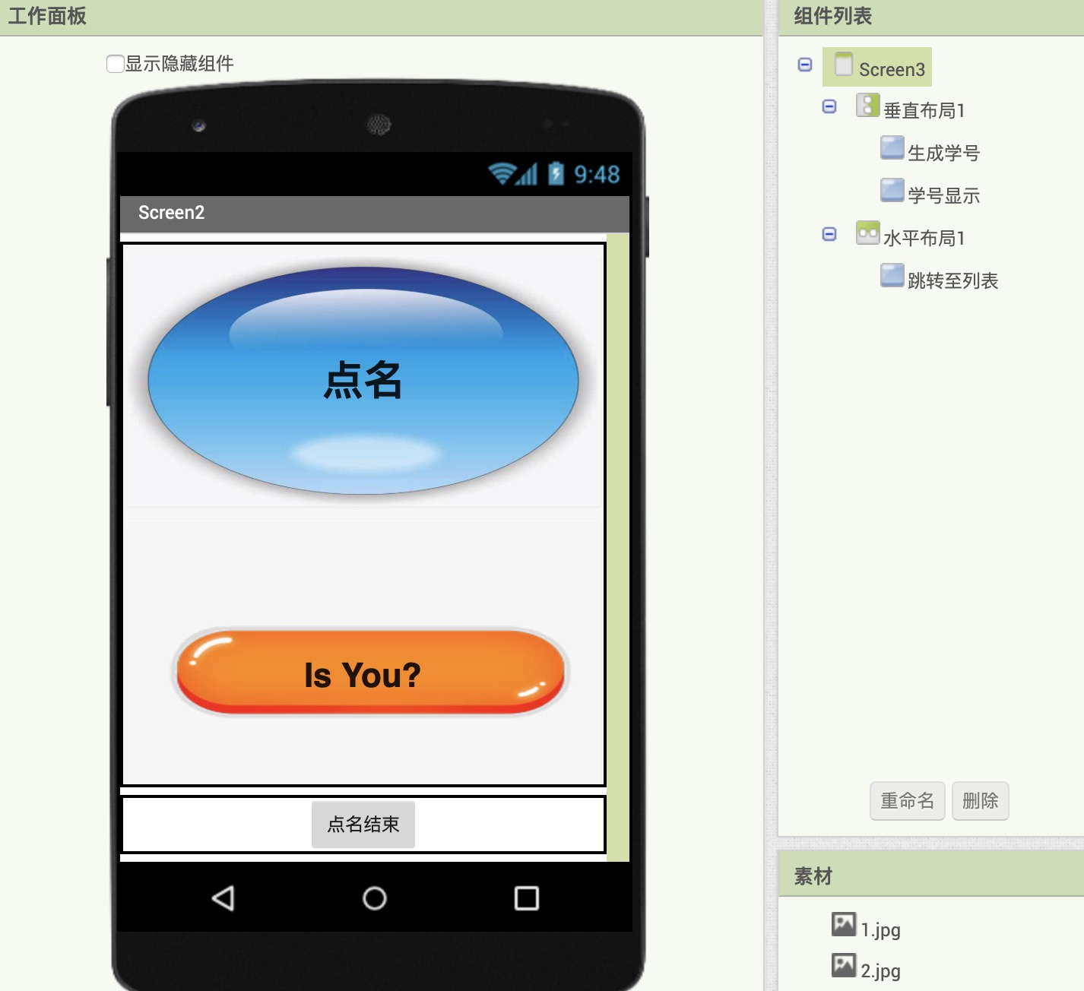
屏幕二的布置

Slide 4
屏幕二的布置
组件 | 命名 | 作用 | 属性
Screen | Screen3 | 为第二个界面，点名
垂直布局 | 垂直布局1 | 用于垂直布局放置组件
按钮 | 生成学号 | 点击之后触发生成学号事件 | 宽度：充满
按钮 | 学号显示 | 显示生成的学号 | 高度：比例50 宽度：充满
水平布局 | 水平布局1 | 用于水平放置组件布局
按钮 | 跳转至列表 | 点击后跳转至界面3

Slide 5
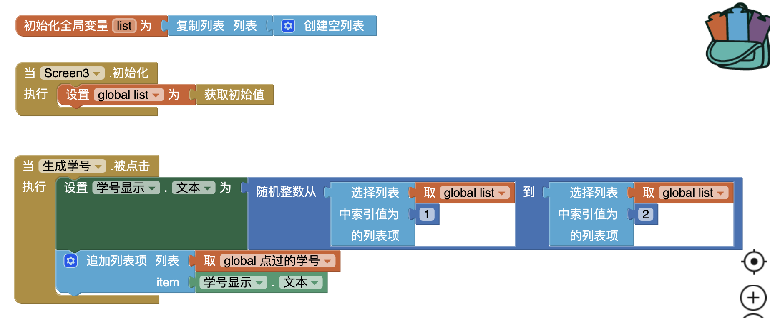
屏幕二的逻辑设计
屏幕2主要分为两个部分
第一部分是点击按钮随机生成学号并显示；
第二部分就是将点过的学号储存起来。

Slide 6
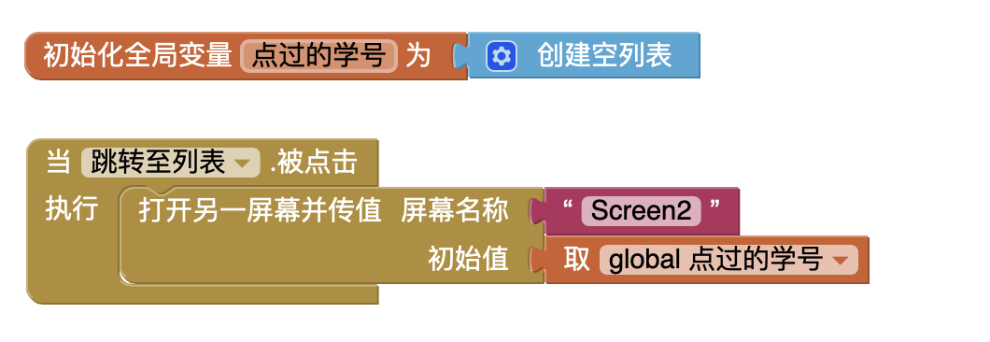
屏幕二的逻辑设计
初始化储存点过的学号的列表
将这个列表传递到第三个屏幕

Slide 7
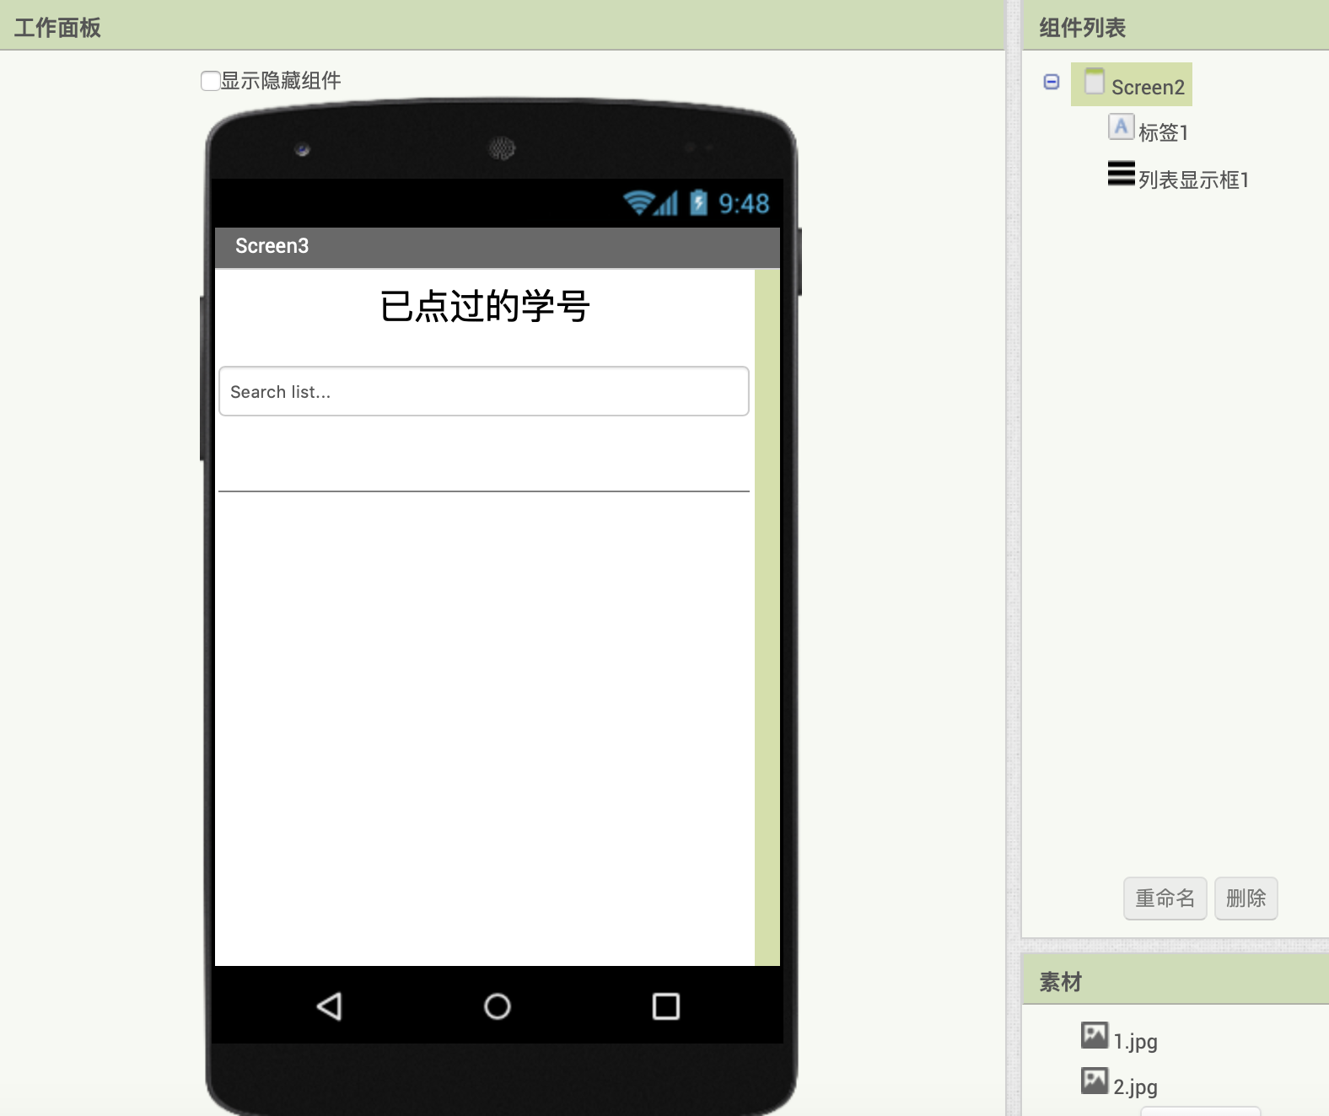
屏幕三的布置
此屏幕只有2个组件
“标签1”用来提示该页面功能；
“列表显示框1”用来显示之前点过的学号。

Slide 8
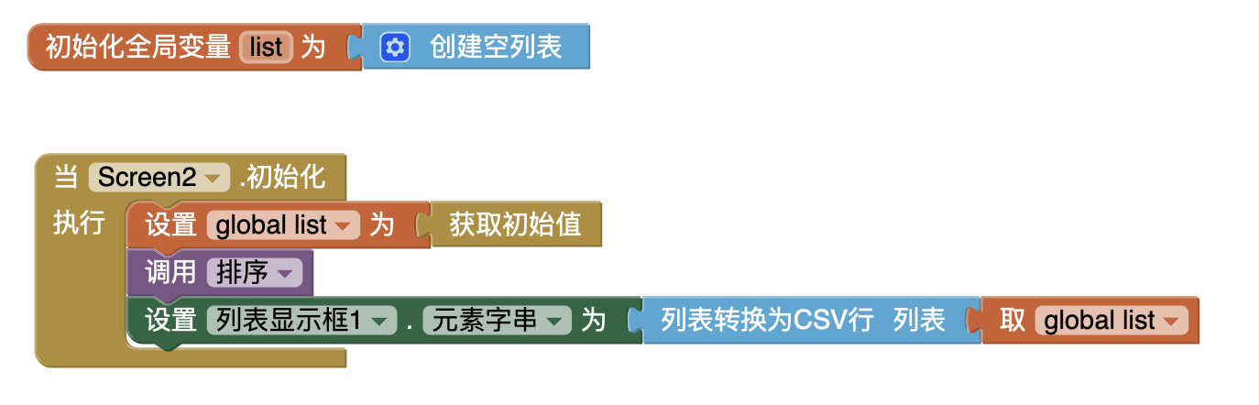
屏幕三的逻辑设计
在屏幕3初始化时获得屏幕2传过来的列表，
然后将列表转换为CSV行。
在组件中用鼠标指向组件就可以看到相关说明。

Slide 9
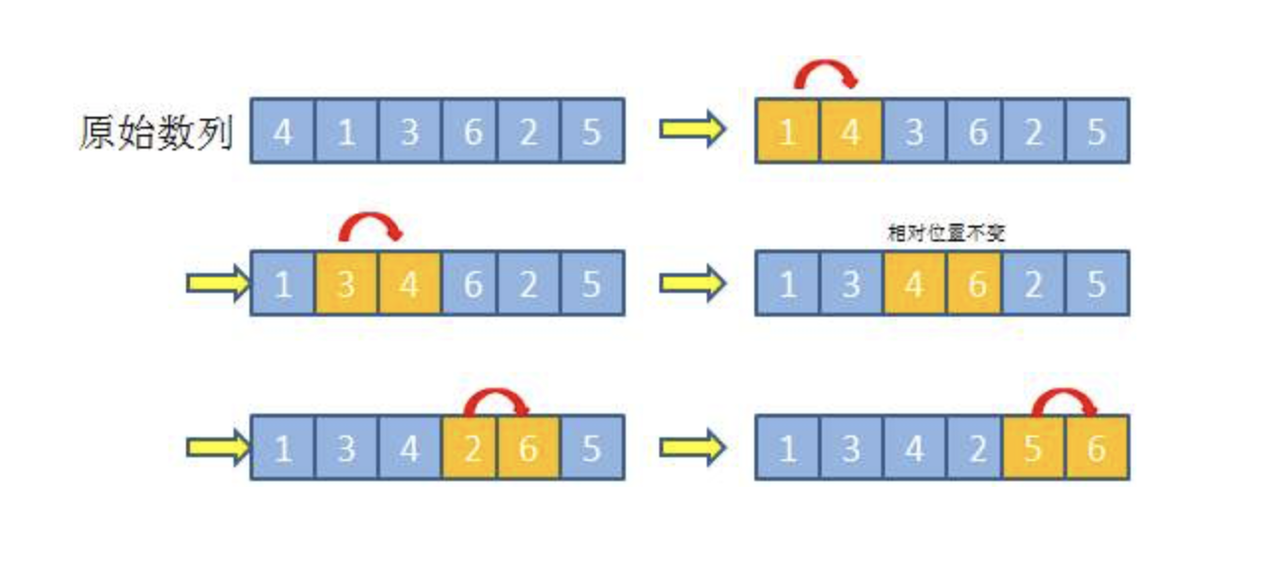
冒泡排序算法
与相邻的比较，如果比它大，就交换位置

Slide 10
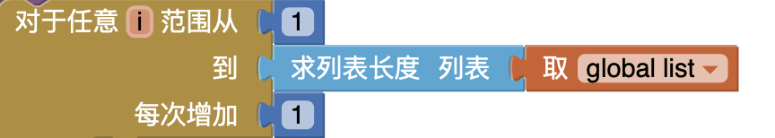
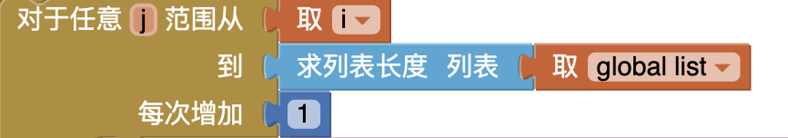
冒泡排序算法
遍历列表list，从第一个开始，每次加一
第二层循环从第i个元素开始

Slide 11
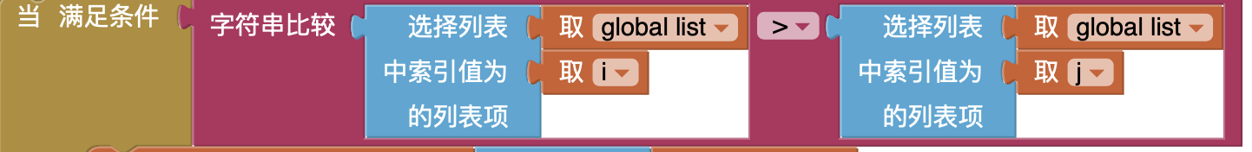
冒泡排序算法
当第i个元素大于第j个元素时，就将他们交换顺序

Slide 12
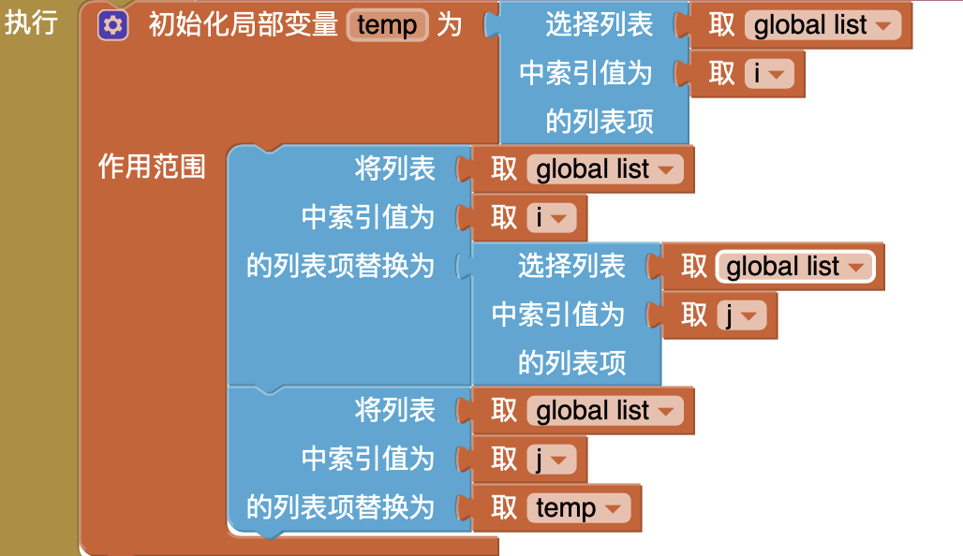
冒泡排序算法
temp为一个中间变量，储存第i个元素的值
然后将第j个元素的值赋值给第i个元素
最后将temp的值赋值给第j个元素
temp=a[ i ]. a[ i ]=a[ j ]. a[ j ]=temp

Slide 13
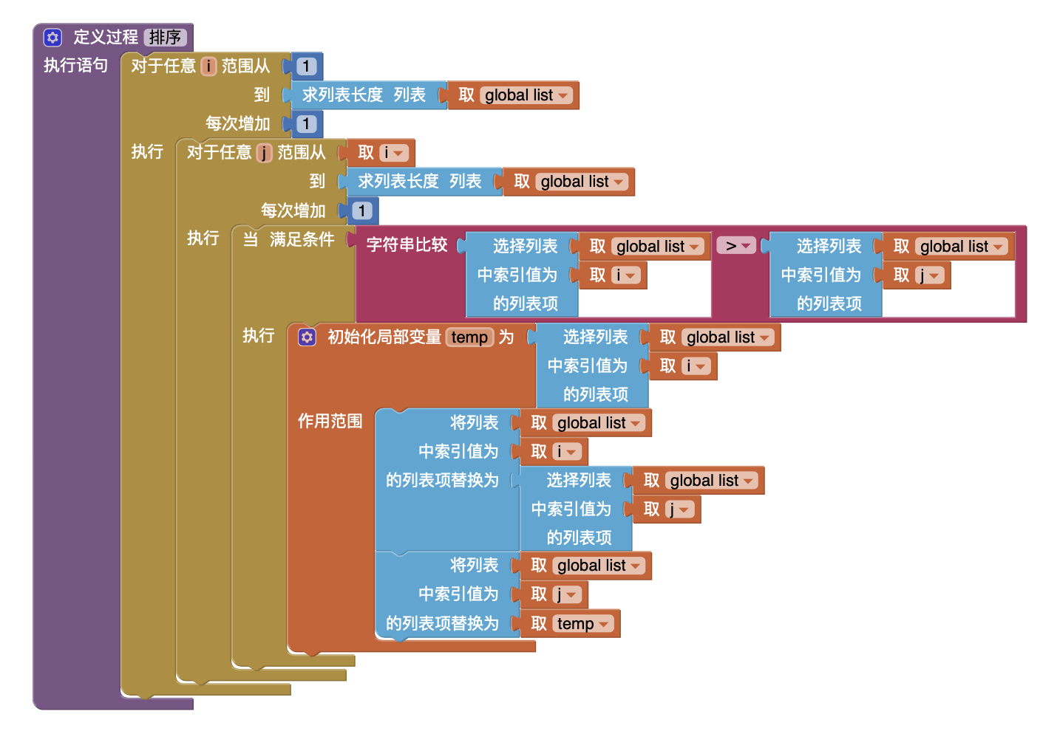
排序算法

Slide 14
PART 04
课后练习

Slide 15
课后练习
题目1：
如果想要多个组件竖直排列在屏幕上，应该使用什么布局组件。
水平布局 B. 表格布局. C. 垂直布局
题目2:
列表的第一项的索引值是多少。
答案：
题目1：C
题目2: 1

Slide 16
再见

